Slide 1
uCore+在支持SMP技术的64位RISC-V上的移植与CI
计55 2015080060 高信龙一
计52 2015011270 杨国烨

Slide 2
项目达成目标
建立RISC-V32与64的工具链
将ucore plus i386移植到RISC-V 32
在最新的ucore plus上完成基于travis的自动测试
将ucore plus RISC-V 32移植到最新的ucore plus
在ucore plus RISC-V 64的基础上支持SMP
将ucore plus RISC-V 64 SMP移植到最新的ucore plus
添加针对RISC-V 32 & 64的travis自动测试

Slide 3
小组分工
高信龙一
将uCore+移植到RISC-V 32
将RISC-V32 & 64整合到最新的uCore+中
杨国烨
基于Travis-CI的自动测试
参考xv6的多核SMP

Slide 4
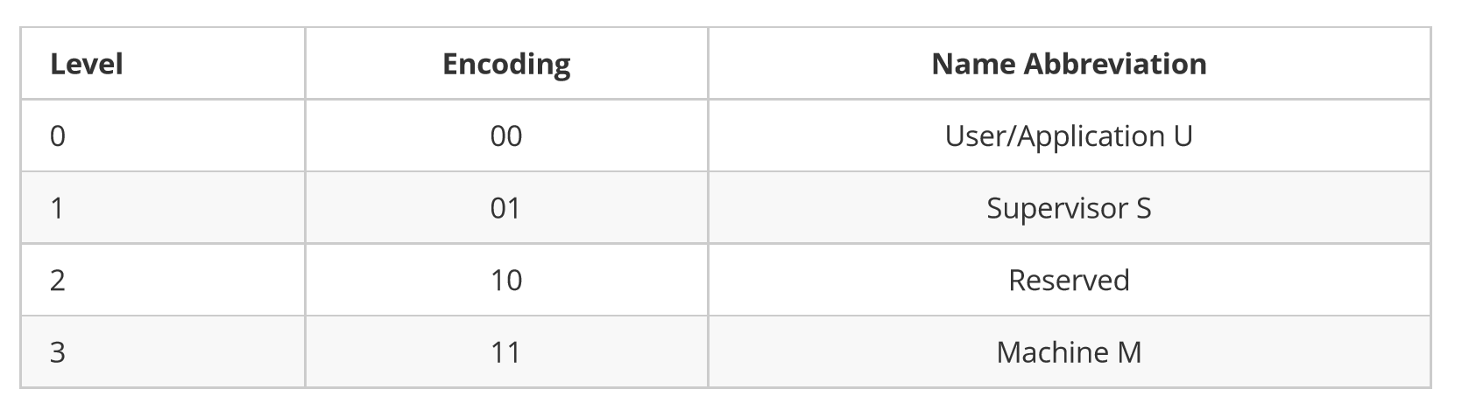
RISC-V简介
Software Stack Terminology
支持不同模式的虚拟化
AEE(Application Execution Environment) --> Application
SEE(Supervisor Execution Environment) --> OS --> Application
HEE(Hypervisor Execution Environment) --> Hypervisor --> OS --> Application
Privilege Levels

Slide 5
现有工作综述
riscv-tools
Bootstrappin
riscv-pk 这个包内包含了Berkeley Boot Loader (bbl)
Qemu
bbl-ucore
https://ring00.github.io/bbl-ucore/#/
本工作基于RISC-V1.9，完成ucore从x86到riscv32位在8个试验上的迁移，其Wiki详细描述了RISC-V体系结构
bbl-ucore64
https://gitee.com/shzhxh/ucore_os_lab/tree/riscv64-priv-1.10/
本工作基于RISC-V1.10，完成ucore从riscv32位到riscv64位在8个试验上的迁移

Slide 6
现有工作综述
uCore SMP in x86：ucore x86-64多核支持
http://os.cs.tsinghua.edu.cn/oscourse/OS2013/projects/U01
Xv6
https://github.com/mit-pdos/xv6-public
https://github.com/ranxian/xv6-chinese
uCore-plus
https://github.com/chyyuu/ucore_os_plus

Slide 7
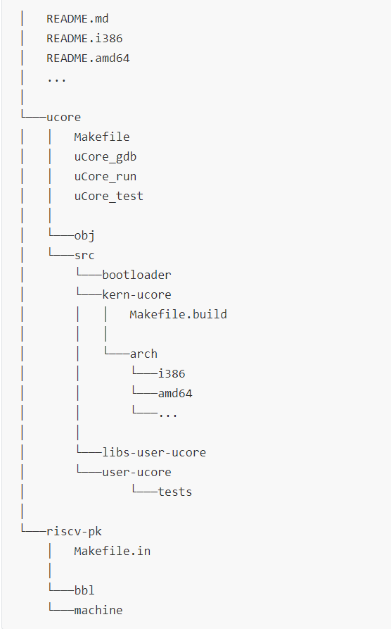
uCore与uCore+的区别
多平台平行支持(i386, amd64, arm)

Slide 8
硬件相关
Bootloader
与ucore实现一致，riscv中将使用bbl (https://ring00.github.io/bbl-ucore/#/toolchain-overview)
Libs-user-ucore
用户态相关，代码段的设置，syscall等
Arch
与硬件相关的代码大部分都被放置在`arch`目录下
相对于ucore，增加了kmodule（内核可加载模块）和numa
每个arch有自己的default_defconfig，用来配置自己平台的工具链等

Slide 9
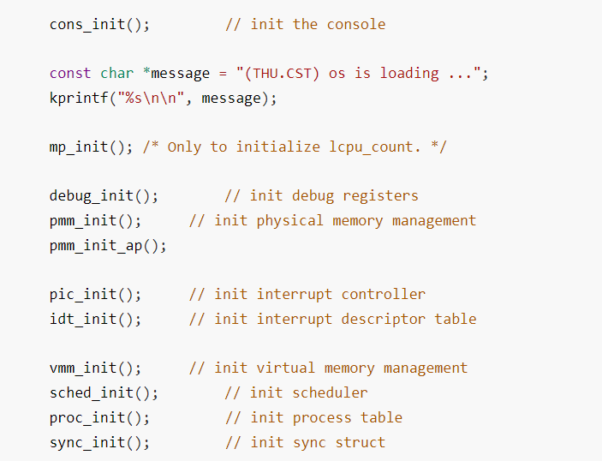
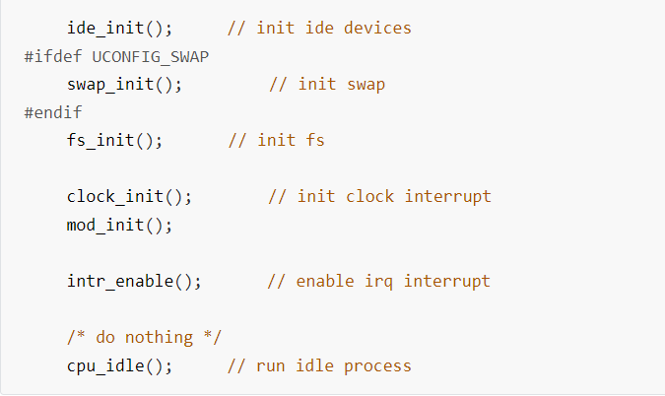
硬件相关
与ucore类似，OS入口从kern_init开始，然后进一步初始化并建立页表映射，中断使能，进程切换，各个设备驱动

Slide 10
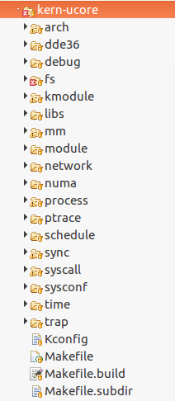
硬件无关
相对于ucore，ucore+将硬件无关部分提取出来，合理一些，包含并不限于kern-ucore
完全
fs
schedule
sync
部分
libs
mm
process

Slide 11
riscv32 in uCore+
大部分与riscv32 in uCore相似，详细可见[bbl-ucore](https://ring00.github.io/bbl-ucore/)

Slide 12
riscv32 in uCore+
* configs
存放default config，包括工具链、默认调度算法、默认文件系统的设置
* kmod
这是一个全新的模块，涉及到动态可加载模块
- `apply_relocate`，将section重定向，涉及R_RISCV_NONE，R_RISCV_32等模式，[参考资料](https://github.com/riscv/riscv-elf-psabi-doc/blob/master/riscv-elf.md)

Slide 13
riscv32 in uCore+
* mm/pmm
- 添加`TEST_PAGE`，删除测试程序中的魔数
- 修改关于页表建立的测试程序`check_pgdir`,`check_boot_pgdir`
- 根据多级页表，以及riscv的页机制，添加页表相关项与地址相关项间的转换函数，如`page2ppn`，`pmd2page`
- 添加当前页表与地址空间的映射的函数`map_pgdir`,以及对应的保存函数`set_pgdir`
- `page_init`时调大初始化的内存

Slide 14
riscv32 in uCore+
* makefile相关
相对于其它平台，riscv用到了bbl，需要修改其添加bootloader的方式
同时，为了在ramdisk.c中能正确导入sfsimg和swapimg，需要link binary blob，[参考资料](https://balau82.wordpress.com/2012/02/19/linking-a-binary-blob-with-gcc)，也需要修改makefile的过程，否则会把整个文件路径导入进来

Slide 15
riscv32与riscv64的合并
这部分主要遇到两个难点
riscv32和riscv64原先都是在“老”的ucore+上实现的，而现在要整合到“新”的ucore+上，出入还是有一些的；
riscv64实现了smp，自身对ucore+的框架就有较大的改动

Slide 16
riscv32与riscv64的合并
某些需要兼容的地方修改变量的属性，如从`bool`到`int`,`uint32_t`到`uintptr_t`
鉴于riscv32和riscv64有许多通用部分，以前riscv32在硬件无关地方所做的修改，面对riscv64只要添加上相应的宏定义即可
由于实现了load_balance，以及重定义了cpu，修改了获取cpu的方式

Slide 17
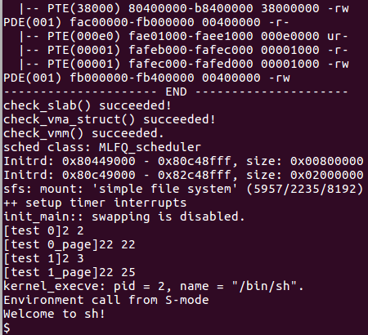
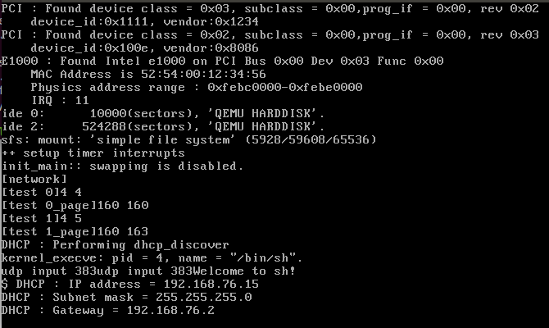
实验展示

Slide 18
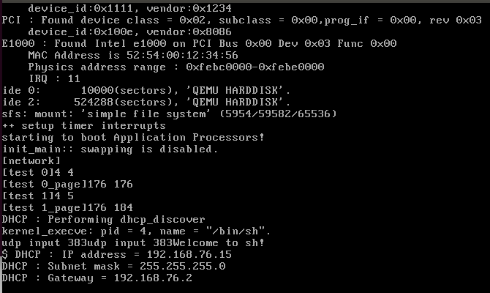
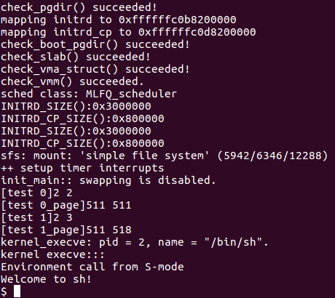
实验展示

Slide 19
ucore+的autotest
在完成编译后在ucore目录下执行./uCore_test -d obj
这个脚本会运行ucore/src/user-ucore/tests/中的代码，并且对其输出进行分析，判断是否运行成功。
分析输出正确性的文件位于ucore/src/user-ucore/testspecs/中，命令的规则参见：ucore/doc/autotest.rst。

Slide 20
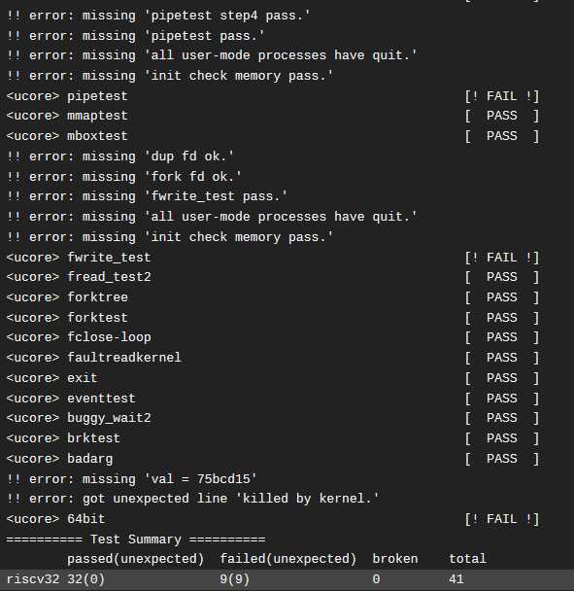
ucore+的autotest
效果如图，可以清楚的看到每个测例是否通过，以及没通过测例的原因和总通过数的统计。

Slide 21
ucore+的autotest
遇到的问题
1. lockfile command not found
解决：安装procmail包，选择no-configure安装
2. 调用了不存在的yaffs硬盘镜像
解决：删除uCore_ru中那一行
3. 新版ucore+测例无法通过，而老版可以，原因有以下几点：
1） 因为引入了网络模块，后台会跑一个守护进程，test会判断为时无法结束
2） 大部分没通过的测例现在出错是因为页个数check不对，因为vfs文件夹中部分代码使用kmalloc没有释放造成泄漏
3） 因为加入了网络模块，所以对并行测试的支持会有问题，所以改为单线程测试

Slide 22
ucore+的autotest
目前的进度：
之前的ucore+的自动测试功能被搁置了，这部分工作的主要目的是重启自动测试功能， 在重启之后可以通过测例来对各个ARCH进行debug。这部分的调试主要在i386上进行，进度如下：
未来的工作：
1. 使用自动测试功能调通各个ARCH的测例
2. 在用网络模块的基础上重新开启多线程测试

Slide 23
travis-ci
travis-ci是目前新兴的开源持续集成构建项目。
它可以在你每次push之后对你的代码进行基于不同环境参数的编译和运行，返回给你结果。 这样就可以很方便地知道是哪次push之后导致了bug的出现。
结合之前的自动测试功能，我们实现了一个每次push都会进行编译测试和测例测试并输出测例测试结果的功能。

Slide 24
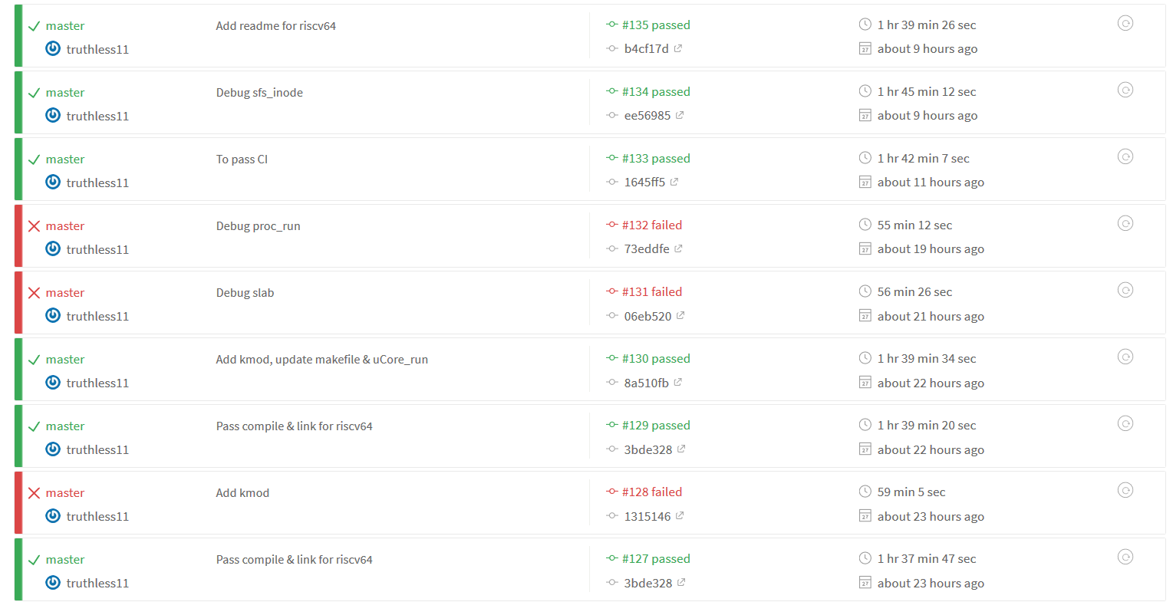
travis-ci

Slide 25
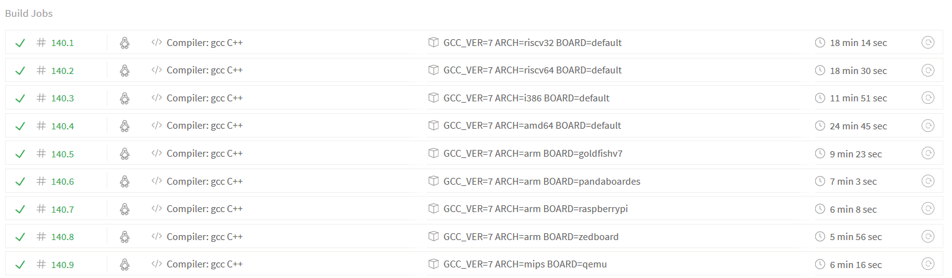
travis-ci
每次push会对设置的不同参数分别进行测试

Slide 26
travis-ci
遇到的问题：
在调试i386的ci时遇到的问题主要是执行代码时会卡死，原因是travis-CI上环境没安装gdb。uCore_test和uCore_run和misc/evaluate_build.py中又多层隐藏了错误输出，导致定位bug定位了非常久。

Slide 27
travis-ci
配置riscv的ci遇到的问题
1. riscv的工具链需要传上去
解决：把工具链打包后上传到清华网盘，生成固定直接下载链接，在ci上通过wget下载工具链。
2.之前用的docker环境是ubuntu17.10，我们用的riscv环境都是16.04的，所以很多动态链接库都没有
解决：新的docker的环境需要配置时间比较长，现在已经配置好了，但是还未使用，目前暂时的做法是把我电脑上的so文件都copy到docker里，可以work

Slide 28
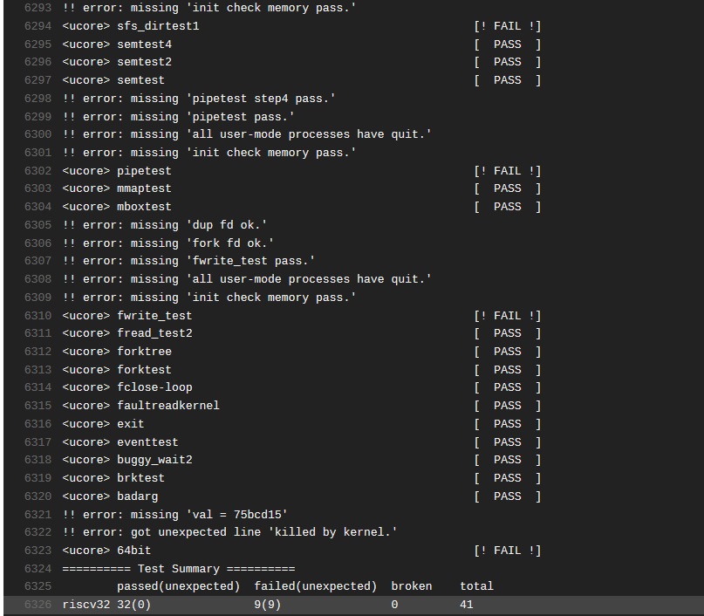
travis-ci
目前进度：
已经支持rv32和rv64的自动测试
展示：
https://travis-ci.org/cxjyxxme/ucore_plus/builds

Slide 29
travis-ci
未来的工作：
1.把docker替换为16.04
2.把工具链上传到docker cloud

Slide 30
ucore+ SMP的硬件无关部分
我调研了xv6的各部分对于多核的处理方式，并且对ucore+进行比较，得出改变方案。
文件系统
调研了一下文件系统，在ucore+中一个file是可以被多个process同时打开的，打开文件表在每个process中分别维护，打开文件表中每一项有一个struct， 其中包含了这次读写操作对应信息（如文件信息、目前读写的位置等等），ucore+的做法是一个文件可以被同时读写，读写操作相当于直接应用到硬盘， 即把冲突控制交给用户。并且在最底层的文件读写代码中可以发现每次对某个disk的一次读写操作都是带锁的。综上，我觉得SMP不需要对fs做特殊的支持。
内存管理
mm方面因为页表是进程独立的，感觉就是要在申请物理页的时候加个锁(ucore+已经有了)

Slide 31
ucore+ SMP的硬件无关部分
调度
调度部分xv6的做法是全局一个runqueue，而ucore+的做法是每个cpu一个runqueue，由某个process fork出来的进程会继续在父进程的cpu的runqueue中， 也就是说如果不进行均衡，所有的进程都会在开始做init的那个cpu执行，所以需要加入balance，平衡runqueue之间的进程。具体做法参考了：https://blog.csdn.net/u010937616/article/details/47396619
大概的算法是：对于每个cpu都可以计算一个load值表示这个cpu的负载情况。每次某个cpu执行balance的时候，会把自己cpu的load值load1和负载最大的cpu的load值load2和各个cpu的load值的均值load_进行，如果load1<load_&&load2>load_则把最繁忙的cpu的rq中的一些process移到自己的rq中，使两个cpu中的load值都更接近均值。
计算load的方式考虑到cpu的rq的波动很大，所以可以考虑历史的load情况加权平均形成当前load。

Slide 32
ucore+ SMP的硬件无关部分
遇到的问题：
ucore+的timer_list是共享的，在跑run_timer_list时的那个cpu会把别的cpu睡觉的进程往自己这里唤醒，导致cpu迷之转移，导致错误。
解决：更改为每个cpu一个timer_list

Slide 33
ucore+ SMP的硬件无关部分
目前的进度
在与路橙组的合作下，rv64在单核通过39/39，开启SMP的情况下测例通过：36/39
未来的工作
1. MLFQ目前是伪MLFQ
2. 目前balance部分的get_load没有考虑rq的时间跳跃性
3. 测例还没有全部通过，可能还有一些同步互斥问题有待解决
4. 更细致的锁

Slide 34
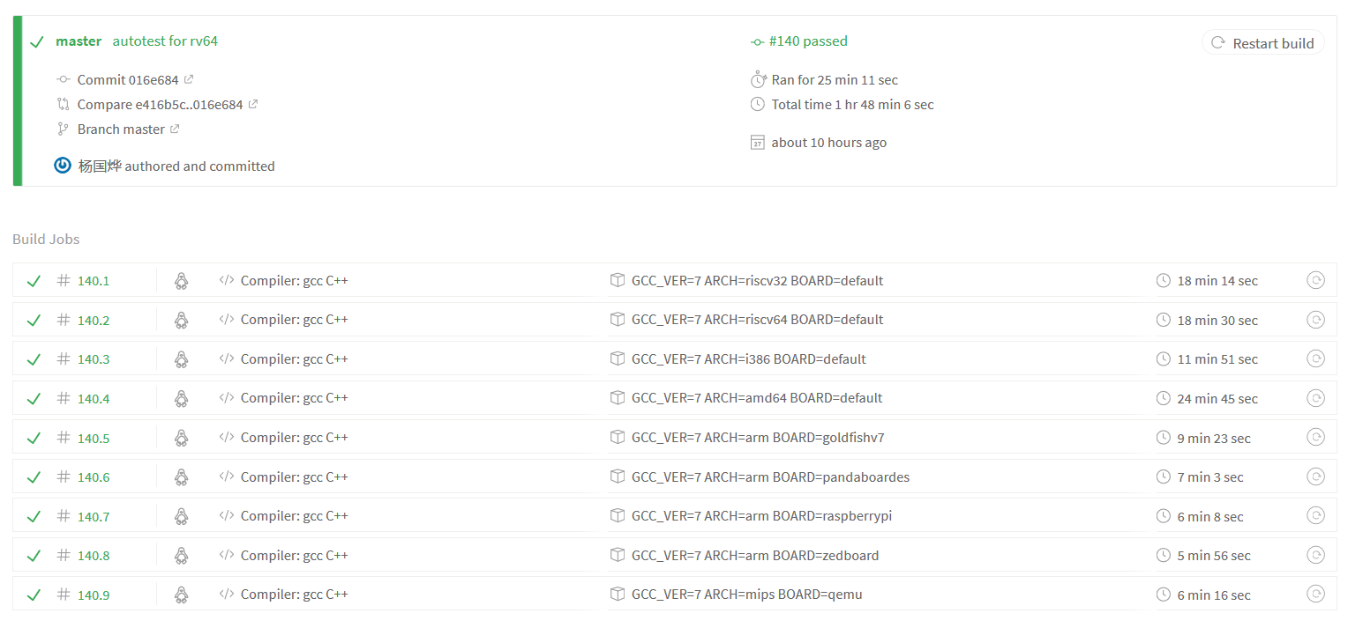
效果展示

Slide 35
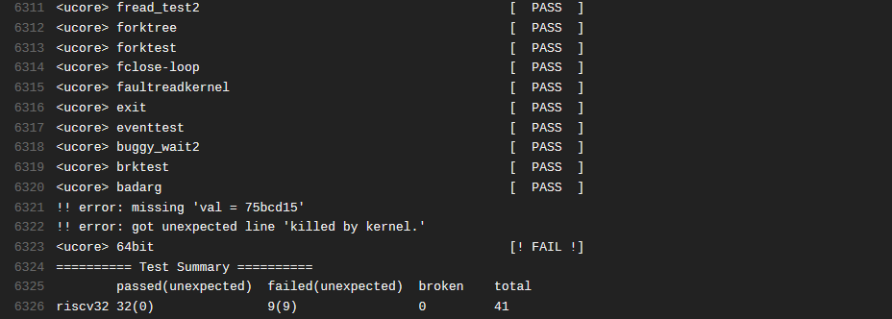
效果展示

Slide 36
Thanks Q&A

